Slide 1
可编程逻辑器件
8.0 概述
4.5 组合可编程逻辑器件
6.6 简单的时序可编程逻辑器件GAL
8.1 复杂可编程逻辑器件（CPLD）
8.2 现场可编程门阵列（FPGA）
8.3 可编程逻辑器件开发过程简介

Slide 2
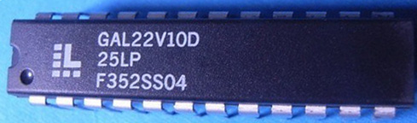
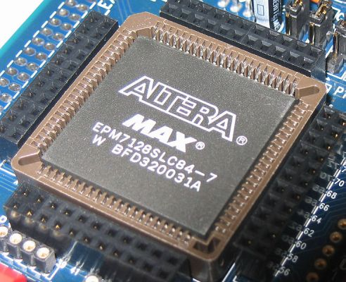
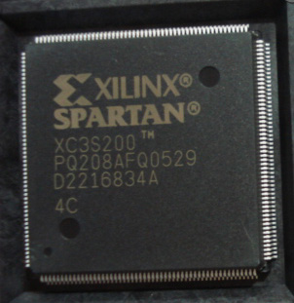
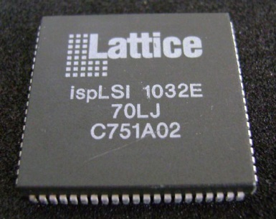
8.0 概述
什么是可编程逻辑器件？
也称PLD (Programmable Logic Device)
属通用型大规模集成电路
出厂时不具备任何逻辑功能，由用户通过“编程”定义器件的逻辑功能
可多次擦除和反复编程

Slide 3
8.0 概述
特点
集成度高
电路尺寸小
功耗低
PLD
可靠性高
用户的专用电路
不改电路可变更系统功能

Slide 4
8.0 概述
发展
70年代
80年代中期
紫外线擦除和电擦除技术，多次编程
熔丝编程技术，
一次可编程器件
通用阵列逻辑器件（Generic Array Logic，简称GAL）
紫外线擦除的可编程器件（Erasable PLD，简称EPLD）
复杂可编程器件（Complex PLD，简称CPLD）
可编程逻辑阵列（Prograrnrnable Logic Array，简称PLA）
可编程阵列逻辑（Programmable Array Logic，简称PAL）
SRAM技术
现场可编程门阵列（Field Programrnable Gate Array，简称FPGA）

Slide 5
8.0 概述
发展
80年代末期
90年代后
在系统可编程
（In-Systern Programmability，简称ISP）
电路规模越来越大
工作速度越来越快
电路结构越来越灵活
CPLD
FPGA

Slide 6
8.0 概述
发展
微处理器
数字信号处理单元
E²PROM
FIFO
双口RAM
锁相环
  SoC FPGA
  片上系统（System on Chip，简称SoC）

Slide 7
8.0 概述
按集成密度划分
可编程逻辑阵列 PLA
简单可编程逻辑器件SPLD（Simple PLD）
可编程阵列逻辑 PAL
通用阵列逻辑 GAL
可编程逻辑器件
PLD
复杂可编程器件
CPLD（Complex PLD）
高密度可编程逻辑器件
现场可编程门阵列
FPGA（Field Programrnable Gate Array）

Slide 8
可编程逻辑器件
8.0 概述
4.5 组合可编程逻辑器件
6.6 简单的时序可编程逻辑器件GAL
8.1 复杂可编程逻辑器件（CPLD）
8.2 现场可编程门阵列（FPGA）
8.3 可编程逻辑器件开发过程简介

Slide 9
4.5 组合可编程逻辑器件
简单可编程逻辑器件（SPLD）的基本结构
可由或阵列直接输出，构成组合型输出
通过寄存器输出，构成时序型输出
SPLD主体
输入信号
输入
电路
与门
阵列
或门
阵列
输出
电路
输出函数
互补
输入
乘积项
和项
反馈至输入

Slide 10
4.5 组合可编程逻辑器件
简单可编程逻辑器件（SPLD）的基本结构
与门
阵列
或门
阵列
互补
输入
乘积项
和项

Slide 11
4.5 组合可编程逻辑器件
SPLD中的符号及基本表示法
(1) 连接的方式

Slide 12
4.5 组合可编程逻辑器件
SPLD中的符号及基本表示法
(2)基本门电路的表示方式
与门
或门

Slide 13
4.5 组合可编程逻辑器件
SPLD中的符号及基本表示法
(2)基本门电路的表示方式
输出恒等于0的与门
输出恒等于1的与门

Slide 14
4.5 组合可编程逻辑器件
SPLD中的符号及基本表示法
(2)基本门电路的表示方式
三态输出缓冲器
互补输出的缓冲器

Slide 15
4.5 组合可编程逻辑器件
SPLD中的编程连接技术
熔丝工艺
0
0

Slide 16
4.5 组合可编程逻辑器件
SPLD中的编程连接技术
熔丝工艺

Slide 17
4.5 组合可编程逻辑器件
SPLD中的编程连接技术
可编程的叠栅（浮栅）MOS管

Slide 18
4.5 组合可编程逻辑器件
SPLD中的编程连接技术
可编程的叠栅（浮栅）MOS管

Slide 19
4.5 组合可编程逻辑器件
SPLD中的编程连接技术
可编程的叠栅（浮栅）MOS管
1
0

Slide 20
4.5 组合可编程逻辑器件
SPLD中的编程连接技术
由P沟道MOS管替代
可编程的叠栅（浮栅）MOS管

Slide 21
4.5 组合可编程逻辑器件
SPLD中的编程连接技术
断开状态
与逻辑运算
连接状态

Slide 22
4.5 组合可编程逻辑器件
PROM的基本结构
PLA的基本结构
PAL的基本结构

Slide 23
4.5 组合可编程逻辑器件
举例

Slide 24
4.5 组合可编程逻辑器件
举例
乘积项

Slide 25
4.5 组合可编程逻辑器件
举例
每个输出可以产生3个乘积项的4变量逻辑函数。

Slide 26
4.5 组合可编程逻辑器件
举例

Slide 27
4.5 组合可编程逻辑器件
举例
0
0
与或阵列的规模限制了乘积项和变量个数!
如何实现时序逻辑？

Slide 28
可编程逻辑器件
8.0 概述
4.5 组合可编程逻辑器件
6.6 简单的时序可编程逻辑器件GAL
8.1 复杂可编程逻辑器件（CPLD）
8.2 现场可编程门阵列（FPGA）
8.3 可编程逻辑器件开发过程简介

Slide 29
6.6 简单的时序可编程逻辑器件GAL
如何实现时序逻辑电路？

Slide 30
6.6 简单的时序可编程逻辑器件GAL
GAL
改进了输出电路结构，通过编程，可以将输出结构配置成多种不同的电路。

Slide 31
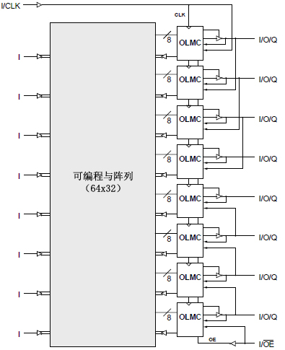
以GAL16V8为例
GAL16V8结构框图
输出逻辑宏单元
（Output Logic Macro Cell， 简称OLMC）

Slide 32
以GAL16V8为例
对应一个OLMC的局部
32个输入
8个与门
可编程与阵列

Slide 33
以GAL16V8为例
OLMC
可编程存储单元，对应GAL结构控制字中的数据位。
括号中的n表示这个宏单元对应的I/O引脚号，m代表相邻宏单元的编号。

Slide 34
6.6 简单的时序可编程逻辑器件GAL
GAL的优点：
采用电可擦除的E²CMOS工艺可以多次编程；
输出端设置了可编程的输出逻辑宏单元（OLMC）通过编程可将OLMC设置成不同的工作状态，器件的通用性强；
工作速度快，功耗小。
电路规模仍显不足
缺点：

Slide 35
可编程逻辑器件
8.0 概述
4.5 组合可编程逻辑器件
6.6 简单的时序可编程逻辑器件GAL
8.1 复杂可编程逻辑器件（CPLD）
8.2 现场可编程门阵列（FPGA）
8.3 可编程逻辑器件开发过程简介

Slide 36
8.1 复杂可编程逻辑器件（CPLD）

Slide 37
8.1 复杂可编程逻辑器件（CPLD）
GAL
GAL
GAL
GAL
GAL
GAL

Slide 38


8.1 复杂可编程逻辑器件（CPLD）
编程技术
E²PROM
快闪存储器

Slide 39
8.1 复杂可编程逻辑器件（CPLD）
Altera —— LAB（Logic Array Block）
Xilinx —— FB（Function Block）
Lattice —— GLB（Generic Logic Block）

Slide 40
8.1 复杂可编程逻辑器件（CPLD）
逻辑块
通常是4到20个
变量个数
XC9500系列：n=36, m=18
MAX7000S系列：n=36, m=16

Slide 41
8.1 复杂可编程逻辑器件（CPLD）
逻辑块
输入变量个数决定了每个乘积项的变量个数
决定了每个逻辑块乘积项的总数
XC9500系列的逻辑块：90个36变量乘积项
MAX7000S系列的逻辑块：80个36变量乘积项

Slide 42
8.1 复杂可编程逻辑器件（CPLD）
逻辑块
将任何一个乘积项分配给某一个宏单元或多个宏单元，增强了灵活性。
XC9500系列的逻辑块：
90个乘积项可以组合到一个宏单元中，产生90个乘积项的与或式
MAX7000S系列的逻辑块：
还可以使同一个乘积项被多个宏单元共享

Slide 43
8.1 复杂可编程逻辑器件（CPLD）
逻辑块
包含一个或门、一个触发器和一些可编程的数据选择器及控制门。
组合逻辑输出
寄存器输出
清零或置位
宏单元的输出不仅送到I/O块，也送回内部连线区。

Slide 44
8.1 复杂可编程逻辑器件（CPLD）

Slide 45
8.1 复杂可编程逻辑器件（CPLD）
I/O单元（1）
I/O单元（2）
…
I/O单元（k）

Slide 46
8.1 复杂可编程逻辑器件（CPLD）
I/O单元
输入
输出
选择输出使能信号的来源

Slide 47
8.1 复杂可编程逻辑器件（CPLD）

Slide 48
8.1 复杂可编程逻辑器件（CPLD）
可编程内部连线
导通
1

Slide 49
8.1 复杂可编程逻辑器件（CPLD）
可编程内部连线
截止
0

Slide 50
8.1 复杂可编程逻辑器件（CPLD）
可编程内部连线

Slide 51
8.1 复杂可编程逻辑器件（CPLD）
Altera公司：
可编程连线阵列，简称PIA（Programmable Interconnect Array）
Xilinx公司：
开关矩阵（Switch Mattrix）
Lattice公司：
全局布线区，简称GRP（Global Routing Pool）

Slide 52
8.1 复杂可编程逻辑器件（CPLD）
几种典型CPLD产品的相关参数
厂商 | 系列 | 型号 | 逻辑块 | 单个逻辑块中宏单元个数 | 宏单元总数 | 逻辑块输入宽度/Bit | 最高工作频率/MHz | 工作电压/V | 最大可用引脚数
Altera | MAX 7000S | EPM7032S | 4 | 16 | 64 | 36 | 175.4 | 5 | 68
 | MAX 7000A | EPM7128AE | 8 | 16 | 128 | 36 | 192.3 | 3.3 | 100
 | MAX II | EPM2210G | 221 | 10 | 1700 | 26 | 304 | 1.8 | 272
Xilinx | XC9500 | XC95144 | 8 | 18 | 144 | 36 | 100 | 5 | 133
 | XC9500XL | XC95144XL | 8 | 18 | 144 | 54 | 200 | 3.3 | 117
Lattice | ispMACH4000V | 4128V | 8 | 16 | 128 | 36 | 333 | 3.3 | 100
 | ispLSI 5000VE | 5128VE | 4 | 32 | 128 | 64 | 180 | 3.3 | 96

Slide 53
8.1 复杂可编程逻辑器件（CPLD）
几种典型CPLD产品的相关参数
厂商 | 系列 | 型号 | 逻辑块 | 单个逻辑块中宏单元个数 | 宏单元总数 | 逻辑块输入宽度/Bit | 最高工作频率/MHz | 工作电压/V | 最大可用引脚数
Altera | MAX 7000S | EPM7032S | 4 | 16 | 64 | 36 | 175.4 | 5 | 68
 | MAX 7000A | EPM7128AE | 8 | 16 | 128 | 36 | 192.3 | 3.3 | 100
 | MAX II | EPM2210G | 221 | 10 | 1700 | 26 | 304 | 1.8 | 272
Xilinx | XC9500 | XC95144 | 8 | 18 | 144 | 36 | 100 | 5 | 133
 | XC9500XL | XC95144XL | 8 | 18 | 144 | 54 | 200 | 3.3 | 117
Lattice | ispMACH4000V | 4128V | 8 | 16 | 128 | 36 | 333 | 3.3 | 100
 | ispLSI 5000VE | 5128VE | 4 | 32 | 128 | 64 | 180 | 3.3 | 96
MAX II 的逻辑块中不是与或阵列而是查找表（LUT）

Slide 54
可编程逻辑器件
8.0 概述
4.5 组合可编程逻辑器件
6.6 简单的时序可编程逻辑器件GAL
8.1 复杂可编程逻辑器件（CPLD）
8.2 现场可编程门阵列（FPGA）
8.3 可编程逻辑器件开发过程简介

Slide 55
8.2 现场可编程门阵列（FPGA）
编程技术
SRAM
反熔丝
反熔丝：
熔丝编程前呈现高阻状态，相当于断开，加高电压编程后，熔丝电阻变小，相当于导通。占用面积小。

Slide 56
8.2 现场可编程门阵列（FPGA）
编程技术
SRAM
反熔丝
SRAM
只能编程一次，
主要用于大批量定型产品。
无限次编程

Slide 57
8.2 现场可编程门阵列（FPGA）
实现组合逻辑函数的方法——查找表（存储单元+数据选择器）
异或逻辑真值表
译码电路
B | A | L
0 | 0 | 0
0 | 1 | 1
1 | 0 | 1
1 | 1 | 0
存储器地址
存储内容
0
0

Slide 58
8.2 现场可编程门阵列（FPGA）
实现组合逻辑函数的方法——查找表（存储单元+数据选择器）
异或逻辑真值表
B | A | L
0 | 0 | 0
0 | 1 | 1
1 | 0 | 1
1 | 1 | 0
0
存储器地址
存储内容
0
0

Slide 59
8.2 现场可编程门阵列（FPGA）
实现组合逻辑函数的方法——查找表（存储单元+数据选择器）
异或逻辑真值表
B | A | L
0 | 0 | 0
0 | 1 | 1
1 | 0 | 1
1 | 1 | 0
0
存储器地址
存储内容
1
1
只要改变存储单元的内容就可以改变逻辑功能

Slide 60
8.2 现场可编程门阵列（FPGA）
实现组合逻辑函数的方法——查找表（存储单元+数据选择器）
查找表LUT（Look-Up Table）
SRAM存储单元

Slide 61
8.2 现场可编程门阵列（FPGA）
实现组合逻辑函数的方法——查找表（存储单元+数据选择器）
3个输入变量
8个存储单元
三级的数据选择器

Slide 62
8.2 现场可编程门阵列（FPGA）
实现组合逻辑函数的方法——查找表（存储单元+数据选择器）
4输入的LUT：
4个输入变量
16个存储单元
相当于16×1位的SRAM

Slide 63
8.2 现场可编程门阵列（FPGA）
实现组合逻辑函数的方法——查找表（存储单元+数据选择器）
输入变量的扩展

Slide 64
8.2 现场可编程门阵列（FPGA）
实现组合逻辑函数的方法——查找表（存储单元+数据选择器）
输入变量的扩展
0
0

Slide 65
8.2 现场可编程门阵列（FPGA）
实现组合逻辑函数的方法——查找表（存储单元+数据选择器）
输入变量的扩展

Slide 66
8.2 现场可编程门阵列（FPGA）
FPGA中的基本逻辑块

Slide 67
8.2 现场可编程门阵列（FPGA）
结构简介

Slide 68
8.2 现场可编程门阵列（FPGA）
结构简介
逻辑块
Xilinx —— CLB（Configurable Logic Block）
Altera —— LAB（Logic Array Block）

Slide 69
8.2 现场可编程门阵列（FPGA）
Spartan-Ⅱ系列的逻辑块简化框图
包含若干可编程的数据选择器和控制门
触发器时钟使能控制端

Slide 70
8.2 现场可编程门阵列（FPGA）
结构简介

Slide 71
8.2 现场可编程门阵列（FPGA）
结构简介
I/O单元（1）
I/O单元（2）
…
I/O单元（k）

Slide 72
8.2 现场可编程门阵列（FPGA）
Spartan-Ⅱ系列I/O单元简化框图
I/O引脚用作输出

Slide 73
8.2 现场可编程门阵列（FPGA）
Spartan-Ⅱ系列I/O单元简化框图
I/O引脚用作输入
控制为高阻态
对I/O引脚过压保护和静电保护
控制输入信号进入的时机

Slide 74
8.2 现场可编程门阵列（FPGA）
Spartan-Ⅱ系列I/O单元简化框图
I/O引脚无输入输出时
无外部输入时为引脚分配固定电平
当引脚外部无驱动信号时，弱保持电路的电平将维持在该引脚最后一个状态的逻辑电平上，消除引脚电平的抖动。

Slide 75
8.2 现场可编程门阵列（FPGA）
Spartan-Ⅱ系列I/O单元简化框图
I/O端口电压
同组的I/O单元共用
更便于电平匹配

Slide 76
8.2 现场可编程门阵列（FPGA）
结构简介

Slide 77
8.2 现场可编程门阵列（FPGA）
结构简介
互连开关

Slide 78
8.2 现场可编程门阵列（FPGA）
互连开关
导通
1

Slide 79
8.2 现场可编程门阵列（FPGA）
互连开关
截止
0

Slide 80
8.2 现场可编程门阵列（FPGA）
由于同步时序电路需要时钟同时驱动众多触发器，且要考虑不同时钟路径的时延和驱动，所以FPGA中专门设计了全局时钟网络。
通用连线资源
进位链
可编程连线资源
时钟信号线
I/O块外围的附加连线资源，称为万能环。它们使引脚的交换和锁定与内部逻辑无关。
引脚分配连线资源

Slide 81
8.2 现场可编程门阵列（FPGA）
通过优化电路布局和连线，可以减小传输延迟时间，提高工作速度。

Slide 82
8.2 现场可编程门阵列（FPGA）
乘法器
数字信号处理器
锁相环
CPU
  高性能FPGA

Slide 83
可编程逻辑器件
8.0 概述
4.5 组合可编程逻辑器件
6.6 简单的时序可编程逻辑器件GAL
8.1 复杂可编程逻辑器件（CPLD）
8.2 现场可编程门阵列（FPGA）
8.3 可编程逻辑器件开发过程简介

Slide 84

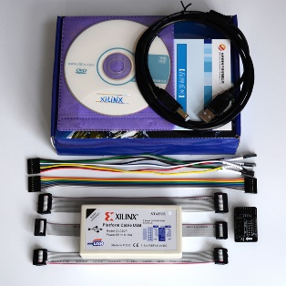
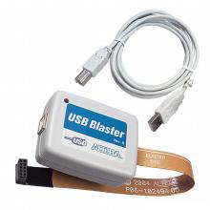
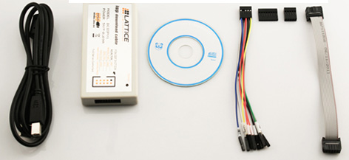
8.3 可编程逻辑器件开发过程简介
开发环境和条件
计算机
开发软件、编程器或编程电缆

Slide 85
8.3 可编程逻辑器件开发过程简介
逻辑变量定义、逻辑状态划分，列写真值表、逻辑函数表达式，画出状态图或逻辑图等。
逻辑设计
设计输入
（原理图或HDL）
输入原理图，或用硬件描述语言描述逻辑函数、真值表或状态图等输入设计。
逻辑综合
功能仿真
开发软件对输入的设计进行逻辑化简和优化，并检查电路图连线或语法是否有错。并将输入的设计转换成电路网表文件。
通过开发软件进行逻辑功能仿真。如果发现不能满足设计要求，则需要修改设计。

Slide 86
8.3 可编程逻辑器件开发过程简介
逻辑设计
开发软件根据约束条件，以及之前的电路网表文件，在目标芯片中分配逻辑资源，规划逻辑单元布局，确定连线方案，并生成编程数据等相关文件。
设计输入
（原理图或HDL）
逻辑综合
时序仿真包含信号传递延时信息。若发现不满足设计要求，则需更换器件或增加约束条件重新布局布线；若仍不能满足要求，就需要修改最初的设计了。
功能仿真
布局布线
时序仿真
也称为下载或配置，就是将编程数据写入可编程逻辑器件中。各种可编程器件都设有编程数据写入端口，并规定了数据写入规则。
器件编程

Slide 87
8.3 可编程逻辑器件开发过程简介

Slide 88
8.3 可编程逻辑器件开发过程简介

Slide 89
8.3 可编程逻辑器件开发过程简介

Slide 90
小结
可编程逻辑器件
用户设计和定义逻辑功能
集成度高
处理速度快
保密性好
可靠性高

Slide 91
小结
CPLD
GAL
PAL
与或阵列和触发器
（在系统编程）

Slide 92
小结
FPGA
LUT
（LUT数量极大，可以实现规模更大、逻辑更复杂的数字电路）

Slide 93
小结
FPGA
CPLD
SRAM编程技术，无限次编程。断电后逻辑功能消失，需要EPROM保存编程数据。上电后，FPGA先从EPROM中读入编程数据进行初始化，然后开始工作。
E²PROM编程技术，断电后逻辑功能不消失。

Slide 94
Questions
and
Answers
end

